Slide 1
Phần mềm quản lý thư viện
Giảng viên hướng dẫn: Thầy Nguyễn Ngọc Duy
Học viên thực hiện: Trương Vũ Bình
Đào Ngọc Quân
Lớp: C2005L

Slide 2

Nội dung báo cáo
Mục đích, yêu cầu đề tài
Người dùng
Phân tích hệ thống
Giao diện phần mềm
Tổng kết

Slide 3

Mục đích phần mềm
Quản lý các đầu sách, thông tin người mượn, thông tin mượn, trả sách
Nâng cao độ chính xác, hiệu quả công việc quản lý
Tiết kiệm thời gian

Slide 4

Yêu cầu
Giao diện, bố cục phần mềm hợp lý, dễ sử dụng, và tiện lợi với người dùng
Phần mềm có thể lưu trữ lượng dữ liệu lớn các thông tin về sách, người mượn, và thông tin mượn/trả
Dễ dàng quản lý thông tin sách, thông tin danh mục, và thông tin người mượn

Slide 5

Đối tượng sử dụng
Chương trình cho bộ phận thủ thư tại các thư viện để dễ dàng quản lý thông tin tại thư viện
Quản trị viên ngoài các quyền của người thủ thư thông thường, có thể quản lý thông tin người dùng phần mềm, danh mục sách, danh sách nhà xuất bản, tác giả

Slide 6


Phân tích chức năng hệ thống
Thủ thư:
Quản lý thông tin sách
Lưu trữ thông tin mượn, trả sách của sinh viên
Quản trị viên
Quản lý thông tin sách, thông tin danh mục sách, tác giả, nhà xuất bản
Lưu trữ thông tin mượn, trả sách của sinh viên
Quản lý thông tin người dùng phần mềm, thông tin sinh viên

Slide 7
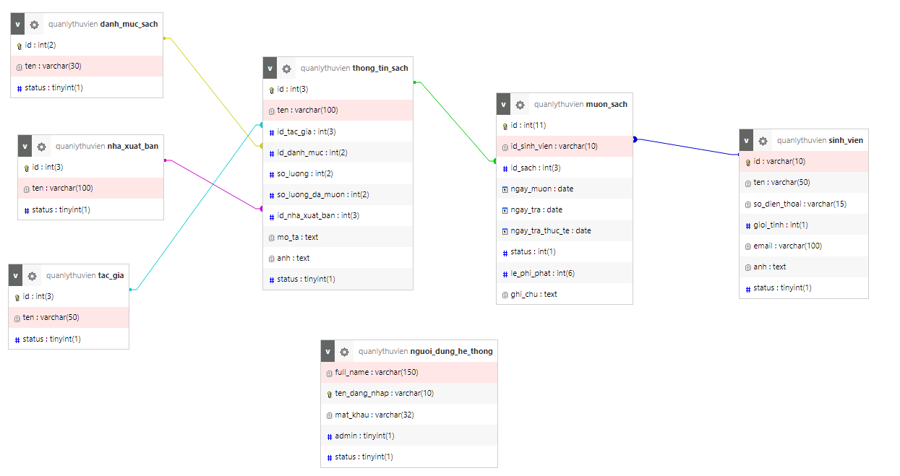
Entity Relationship Diagram

Slide 8
TỔNG KẾT
Phần mềm đã phần nào cải thiện quá trình quản lý trong thư viện, giảm thiểu các khó khăn về thời gian, cũng như tránh các sai sót không đáng có.
Rất mong nhận được đóng góp của giảng viên, cũng như hội đồng để có thể hoàn thiện hơn

Slide 9


